Slide 1
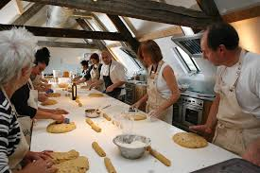
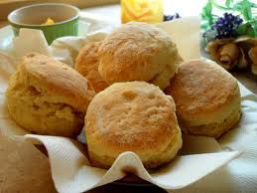
Tasg gychwynnol…
Digon i 8
Yr ysgol goginio
Gofynnodd Bwyd Cymru Bodnant i’w gogyddion dan hyfforddiant addasu’r rysáit sgonau fel y byddai’n gwneud digon o sgonau i 20 o bobl. A allwch chi eu helpu nhw?
350g o flawd codi, a rhagor i ysgeintio
¼ llwy de o halen
1 llwy de o bowdr pobi
85g menyn, wedi’i dorri’n giwbiau
3 llwy fwrdd o siwgr mân
175ml llefrith
1 llwy de o rin fanila
ychydig o sudd lemwn
wy wedi’i guro, i sgleinio
jam a hufen tolch [clotted cream], i’w gweini
Notes:
7 mins – sheet to go with this starter task, answers on next slide. Re-cap of ratio (already covered).
1

Slide 2
Digon i 8
Digon i
4
Digon i
20
350g o flawd codi, a rhagor i ysgeintio
¼ llwy de o halen
1 llwy de o bowdr pobi
85g menyn, wedi’i dorri’n giwbiau
3 llwy fwrdd o siwgr mân
175ml llefrith
1 llwy de o rin fanila
Ychydig o sudd lemwn
wy wedi’i guro, i sgleinio
jam a hufen tolch [clotted cream], i’w gweini
175g
875g
1/8 llwy de
5/8 llwy de
½ llwy de
5/2 llwy de
42.5g
212.5g
1.5 llwy fwrdd
15/2 llwy fwrdd
87.5ml
437.5ml
0.5 llwy de
5/2 llwy de
Notes:
3 mins - Discuss final answers and how best to round them to be appropriate for a recipe.
2

Slide 3
Heddiw, byddwn ni yn…
ymchwilio i ddata ac yn ei ddehongli
datblygu ein sgiliau datrys problemau.

Slide 4
https://www.youtube.com/watch?v=VrSUe_m19FY&index=2&list=PL199535C10EE5A7A3
Notes:
5 mins - Stuck on escalator video clip; play & discuss links to this lesson. Using prior knowledge to help … move legs!! This is also in the folder – just incase the link doesn’t work!
4

Slide 5
Digwyddiad i ddod:
‘Gwledd 30 Munud’
30
MUNUD
Mae Bodnant am wirio a ydi hi wir yn bosibl gwneud y wledd hon mewn tri deg munud. Sut all Bodnant brofi hyn?
Mae’n penderfynu cofnodi faint o amser y cymerodd 20 o bobl i wneud y pryd hwn.
Notes:
2 mins discussion – encourage creative thought!
5

Slide 6
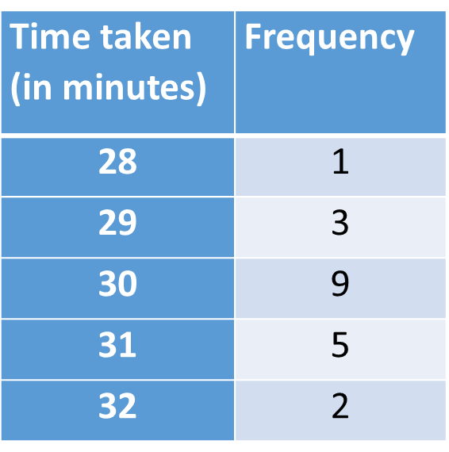
MEDDWL
PARU
Amser
(munudau)
Amledd
RHANNU
Mae Bodnant wedi’ch penodi CHI fel yr ymgynghorydd ystadegau! Beth wnewch chi gyda’r data hwn?
Notes:
Think: 3 mins, Pair: 8 mins, Share: 4 mins
6

Slide 7
MEDDWL
Amser
(munudau)
Amledd
PARU
RHANNU
Notes:
Think: 3 mins, Pair: 8 mins, Share: 4 mins
7

Slide 8
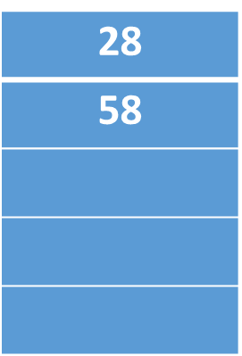
MEDDWL
Amser
(munudau)
Amledd
PARU
RHANNU
87
Notes:
Think: 3 mins, Pair: 8 mins, Share: 4 mins
8

Slide 9
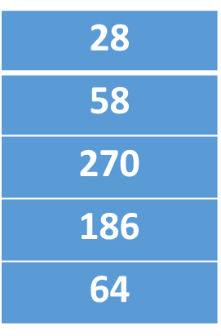
MEDDWL
Amser
(munudau)
Amledd
PARU
RHANNU
87
270
155
64
604
Cymedr =
= 604 / 20
= 30.2 munud
Notes:
Think: 3 mins, Pair: 8 mins, Share: 4 mins
9

Slide 10
Mae Bodnant wedi penderfynu cynyddu maint y sampl i 100.
Edrychwch ar y data newydd hwn ac ymchwiliwch sut gallwch chi ateb y cwestiwn rŵan.
Notes:
10

Slide 11
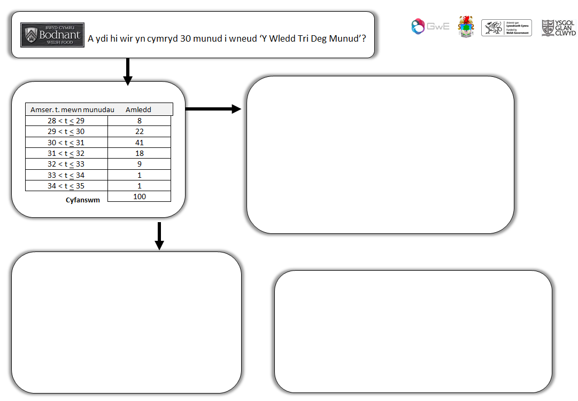
Beth allwch chi ei gyfrifo o’r tabl?
Beth allwch chi ei wneud i ddatrys y broblem hon?
Beth dydych chi ddim yn gallu cyfrifo o’r tabl, a pham?
Notes:
5 mins -Discuss grouped data and framework questions for the investigation. 10 mins to begin investigating.
11

Slide 12
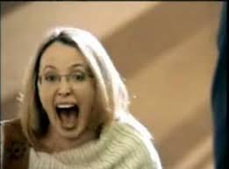
Problemau
Datrysiadau
Notes:
Highlight the problems and hint that these can be turned into solutions. Link back to video clip.
12

Slide 13
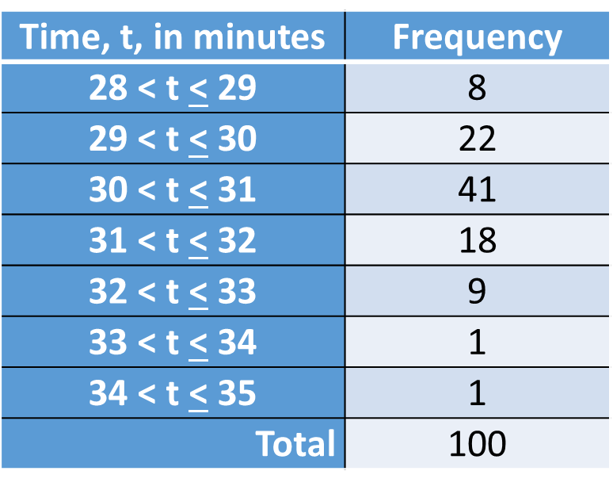
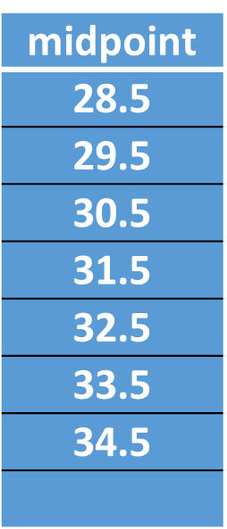
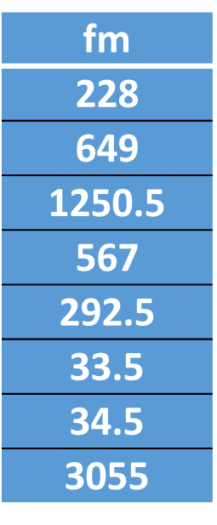
Amser, t, mewn munudau
Amledd
Pwynt canol
Cyfanswm
8 o bobl sy’n cymryd rhwng 28 a 29 munud.
22 o bobl sy’n cymryd rhwng 29 a 30 munud.
41 o bobl sy’n cymryd rhwng 30 a 31 munud.
18 o bobl sy’n cymryd rhwng 31 a 32 munud.
9 o bobl sy’n cymryd rhwng 32 a 33 munud.
1 person sy’n cymryd rhwng 33 a 34 munud.
1 person sy’n cymryd rhwng 34 a 35 munud.
3055 ÷ 100 = 30.55 mins
Notes:
5 mins summary. Encourage learners to explain their thoughts, use PPT answers to assist their explanations.
13

Slide 14
Sut wnaethoch chi?
ymchwilio i ddata ac yn ei ddehongli
datblygu ein sgiliau datrys problemau.

Slide 15
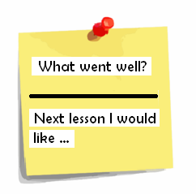
Beth aeth yn dda?
Yn y wers nesaf fe
hoffwn i ...
Notes:
2 mins reflection.
15

